Slide 1
​セルビアの環境中 PCB、PFR、PAH の分布と 環境浄化の試み 中野 武 Aleksandra Djuric²，Vladimir P. Beskoski²， Ivana Ugljesic², Srdjan Miletic ³，Jelena Avdalovic ³， Gordana Gojgic-Cvijovic ³，Mila Ilic ³，Miroslav M. Vrvic ² ¹大阪大学 環境安全研究管理センター ²Faculty of Chemistry, University of Belgrade ³Institute of Chemistry, Technology, Metallurgy, University of Belgrade

Slide 2
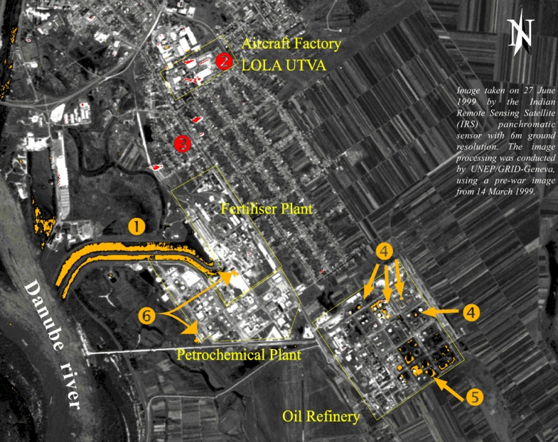
飛行機工場
肥料工場
石油化学工場
石油精製工場

Slide 3
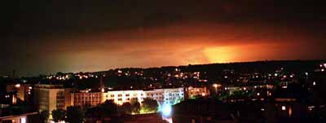
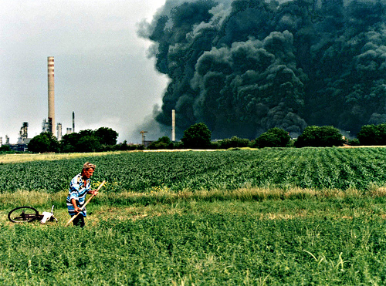
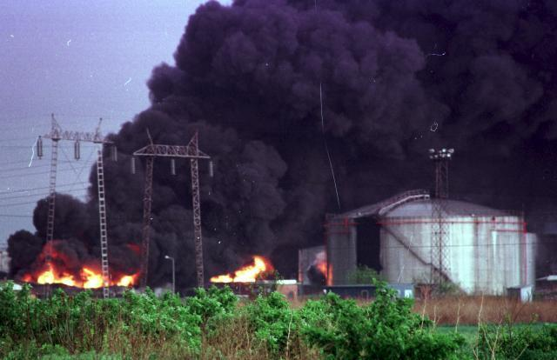
NATO 空爆 1999

Slide 4
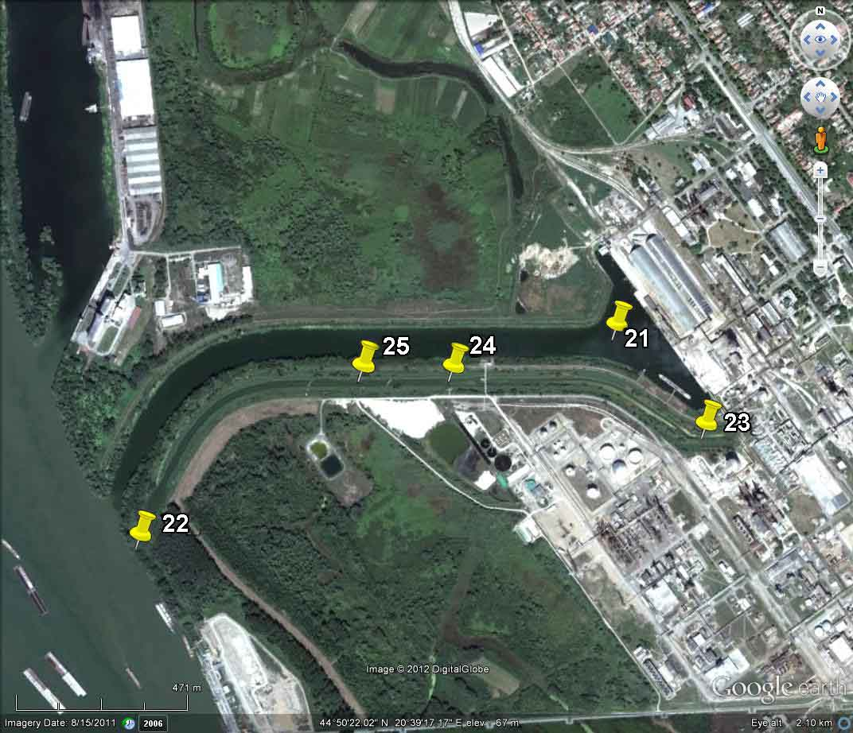
排水運河の採取地点 （パンチェボ市）

Slide 5
ng/g-dry
底質採取地点
Notes:
Designation of the sample
Location
Water depth (m)
GPS
Latitude (N)
Longitude (E)
21 Navigation canal 6m
22 Confluence of the WWCV with the Danube River (downstream from the industrial area and all effluents) 1.2m
23 Mouth of the fertilizer factory outlet in WWCV and downstream 0.1-0.4m
24 Mouth of the petrochemical factory WWTP outlet in WWCV and downstream 0.1-0.5m
25 Mouth of the oil refinery new outlet for emergency situations in WWCV and downstream 0.1-0.6m
Designation of the sample
Location Water depth (m) GPS Latitude (N) Longitude (E)
21 Navigation canal 6m 44 50.404N 20 39.650E
22 Confluence of the WWCV with the Danube River (downstream from the industrial area) 1.2m 44 50.098N 20 38.678E
23 Mouth of the fertilizer factory outlet in WWCV 0.1-0.4m 44 50.260N 20 39.844E
24 Mouth of the petrochemical factory WWTP outlet in WWCV 0.1-0.5m 44 50.340N 20 39.327E
25 Mouth of the oil refinery new outlet for emergency situations in WWCV 0.1-0.6m 44 50.338N 20 39.143E

Slide 6
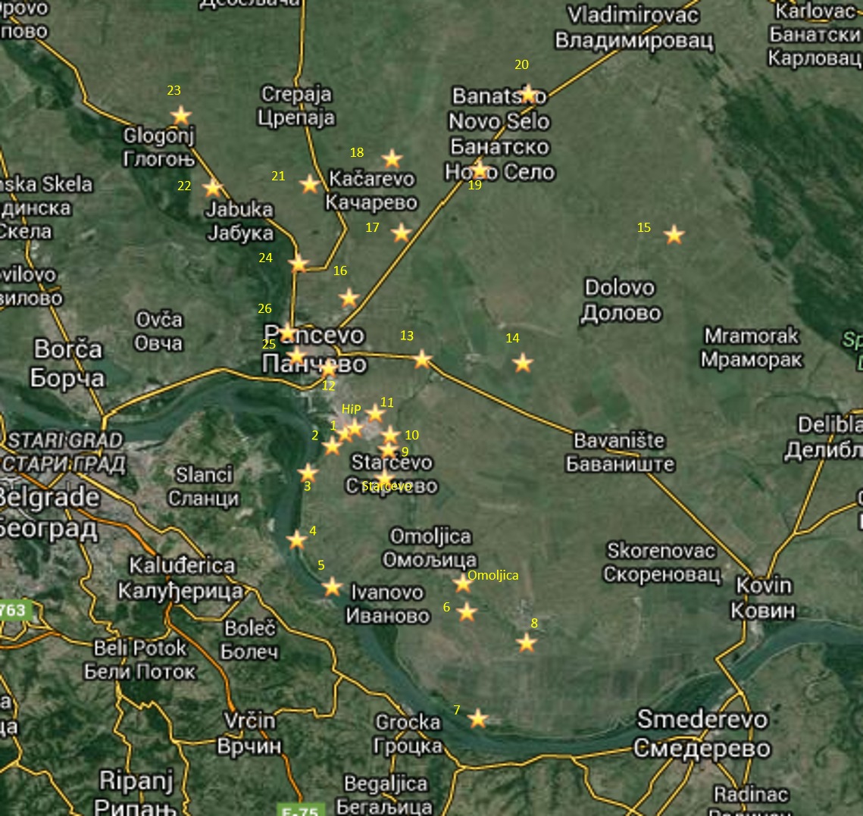
パンチェボ市内土壌採取地点 (St-1～St-29)

Slide 7
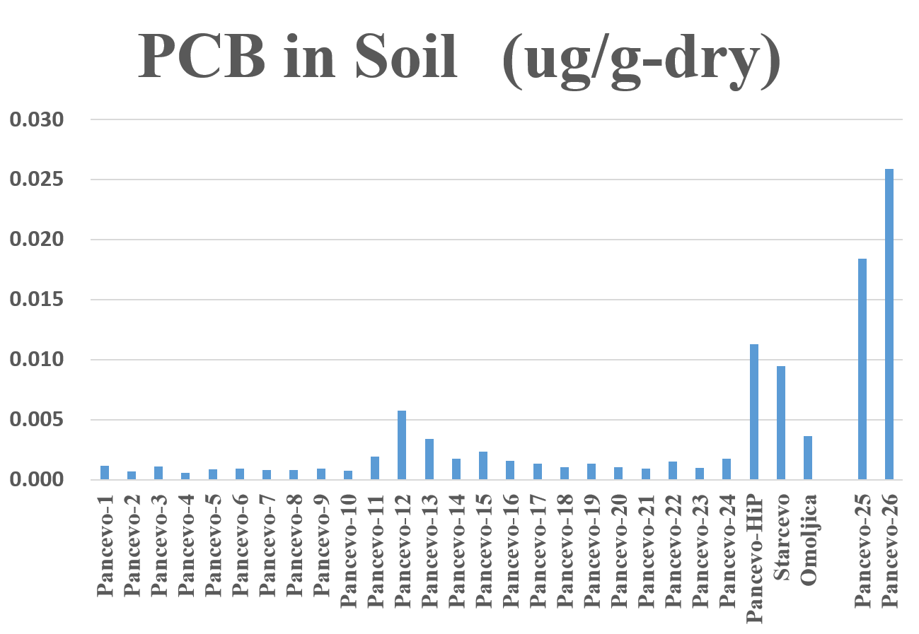
パンチェボ市内土壌中PCB濃度 (μg/g-dry)

Slide 8
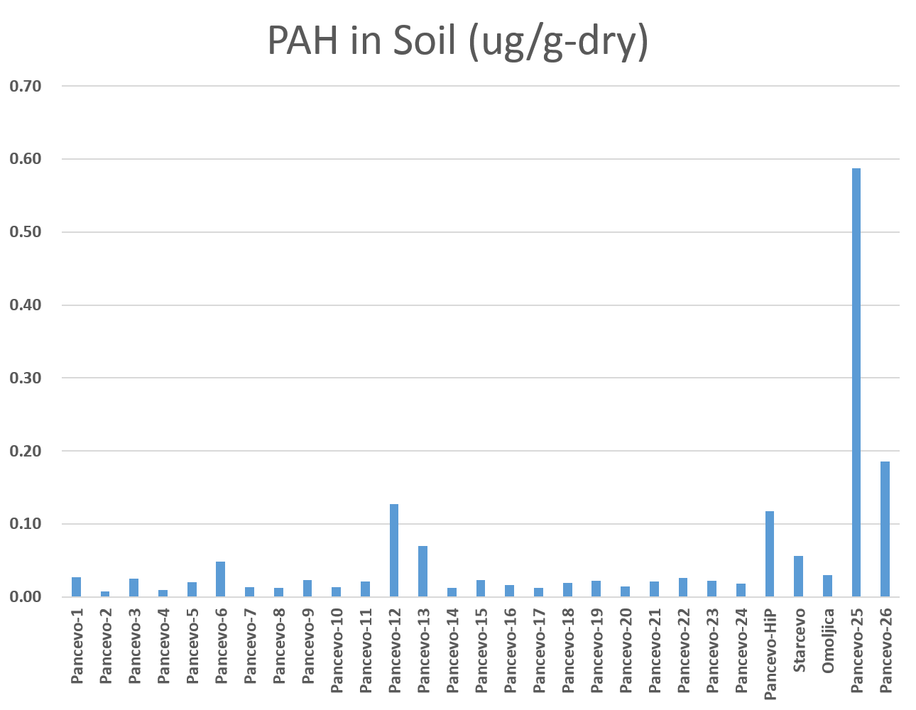
パンチェボ市内土壌中PAH濃度 (μg/g-dry)

Slide 9
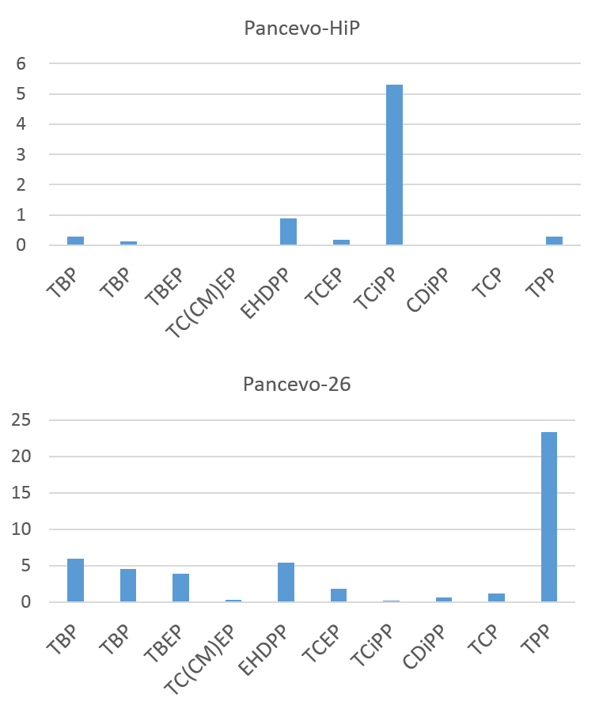
パンチェボ市内土壌中PFR濃度 (ng/g-dry)

Slide 10
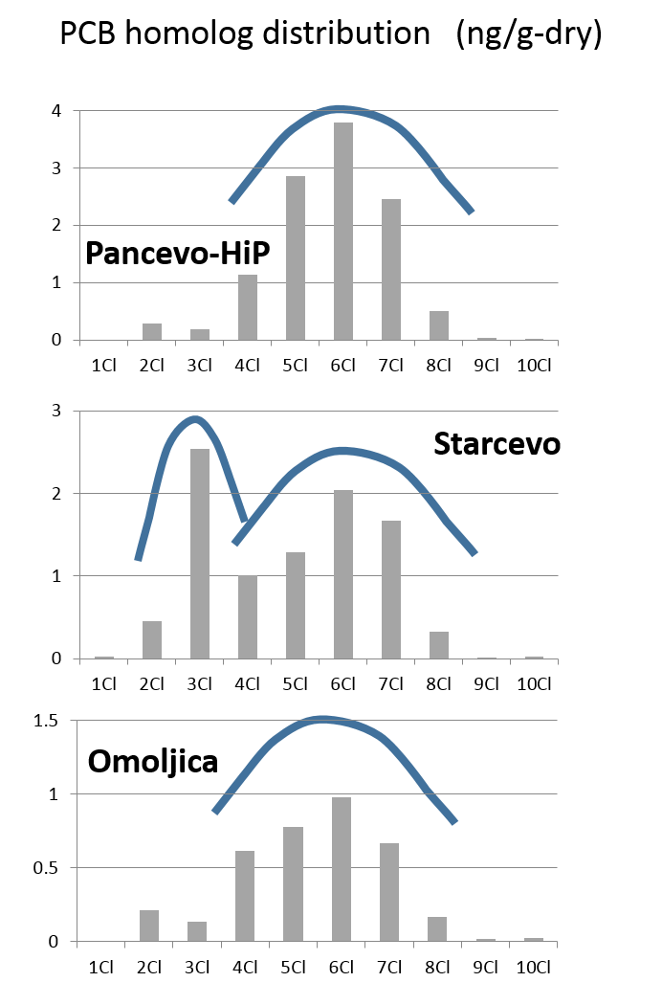
パンチェボ市内土壌中PCB同族体分布

Slide 11
20
23
18
22
21
19
17
15
ng/g-dry
24
16
26
25
13
14
12
11
HiP
2
1
10
9
3
Starcevo
4
5
Omoljica
6
8
7
土壌採取地点

Slide 12
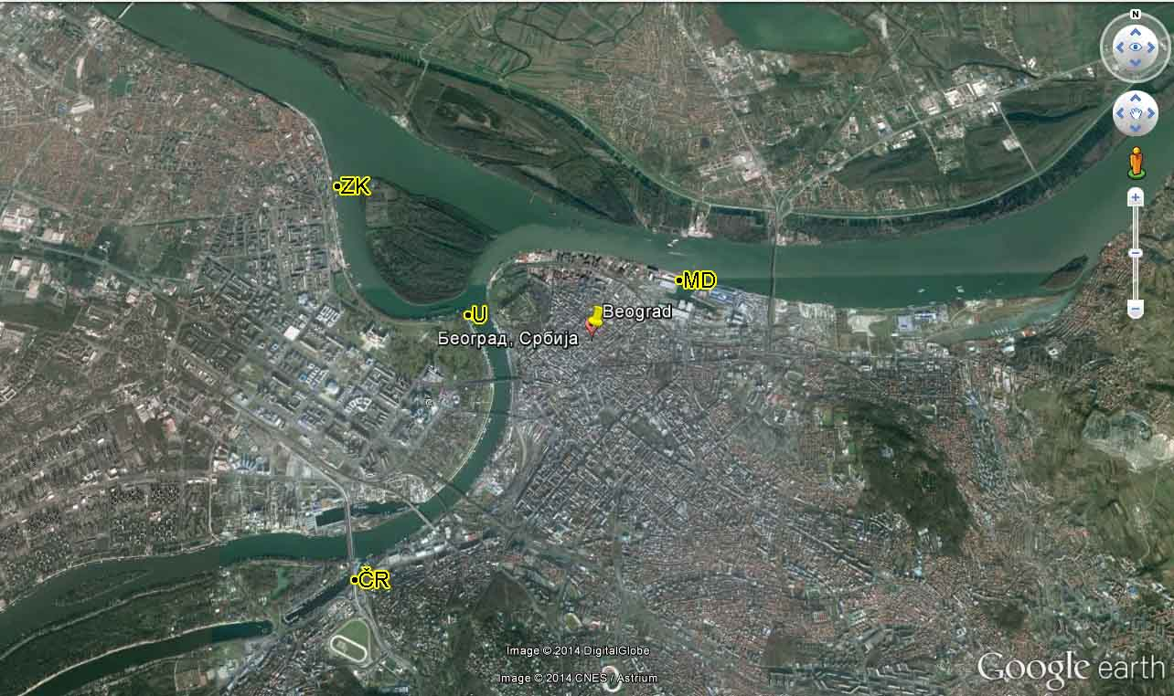
ng/g-dry
PCB in sediment
CR - Cukaricki rukavac ZK- Zemunski kej
MD- Marina Dorcol U - Usce
底質コア採取地点

Slide 13
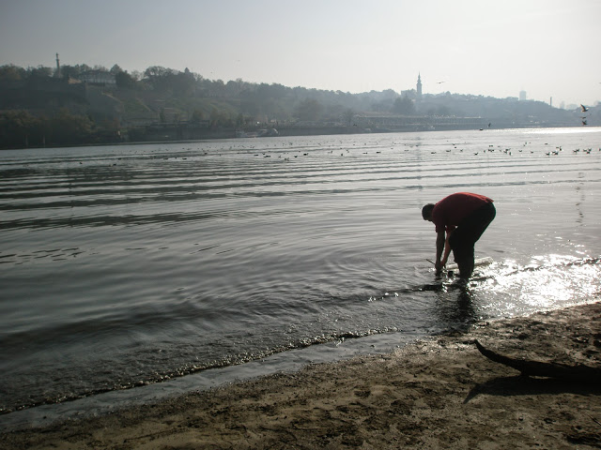
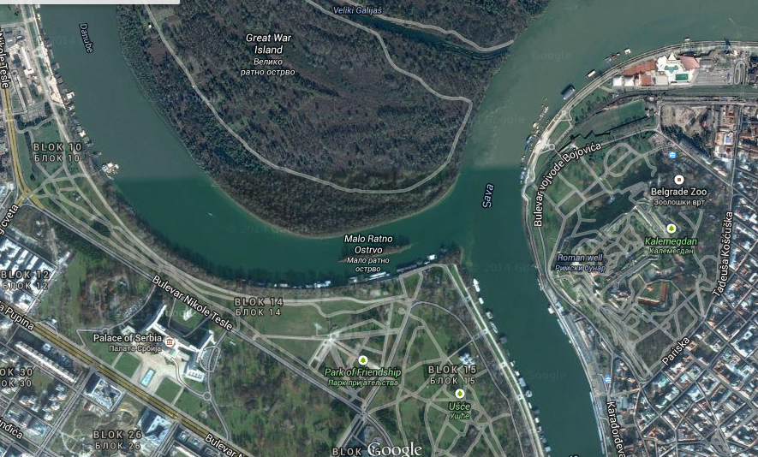
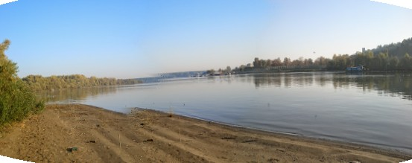
U – サヴァ川とドナウ川の合流点
Notes:
Usce

Slide 14
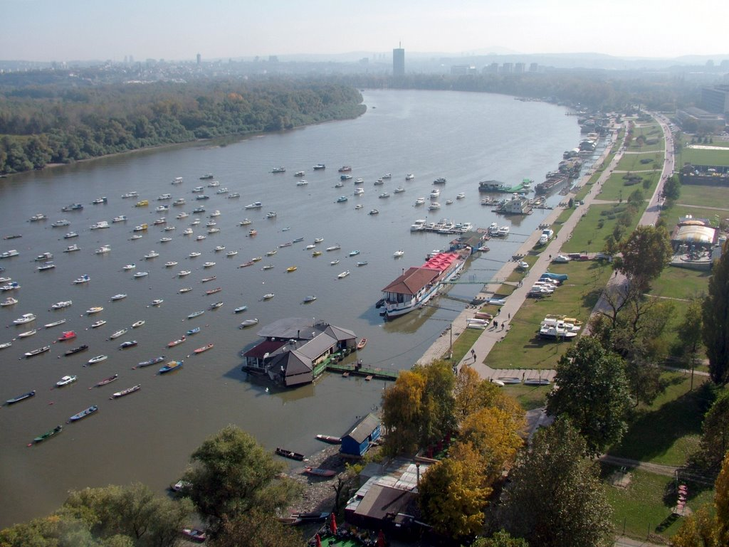
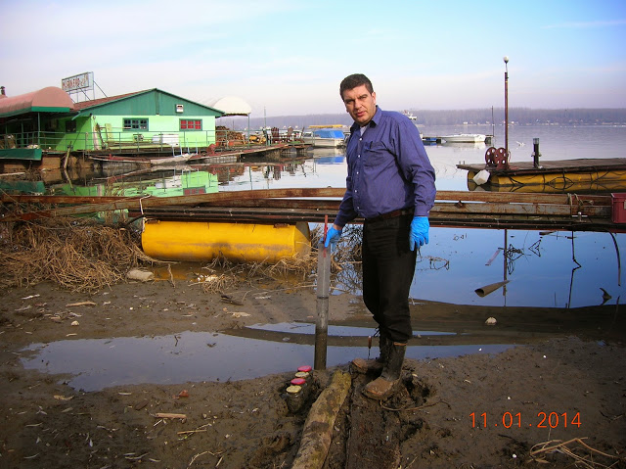
Z – ゼムン

Slide 15
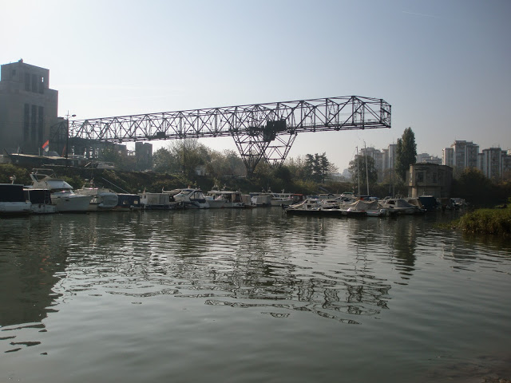
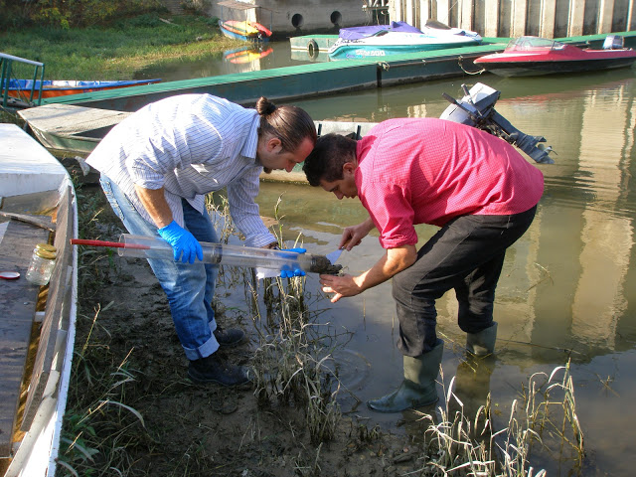
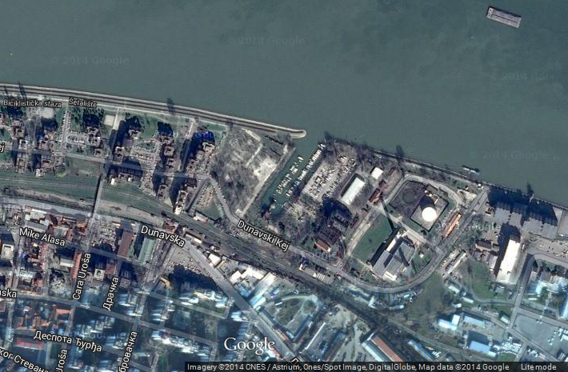
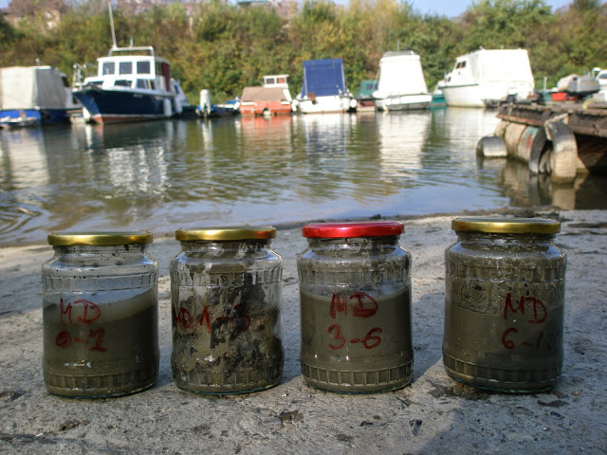
MD – ボートの港 “Marina Dorcol”

Slide 16
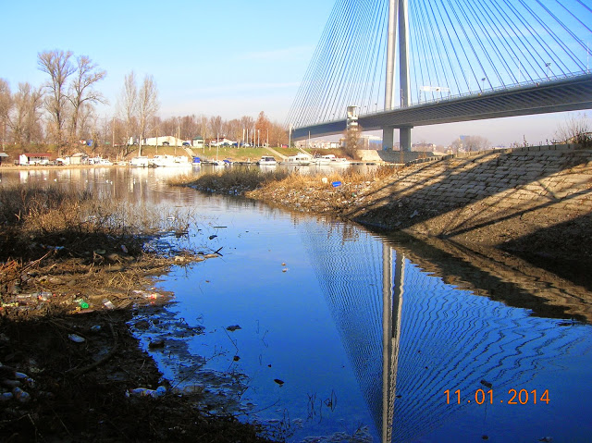
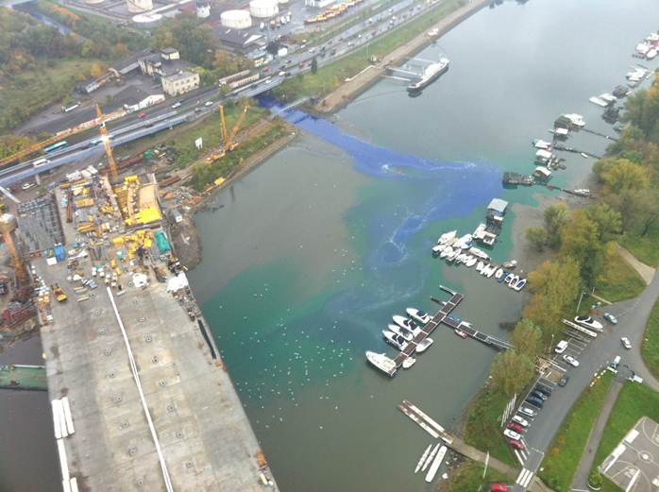
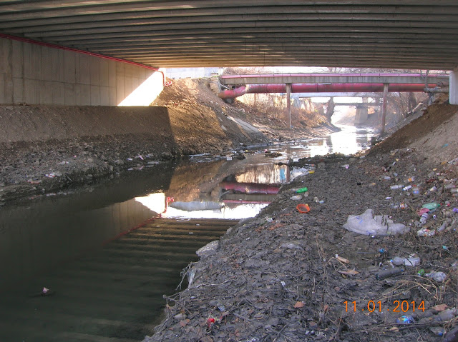
CR – チュカリキチ ルカバツ
June, 2010
有機化合物、無機化合物による長期汚染

Slide 17
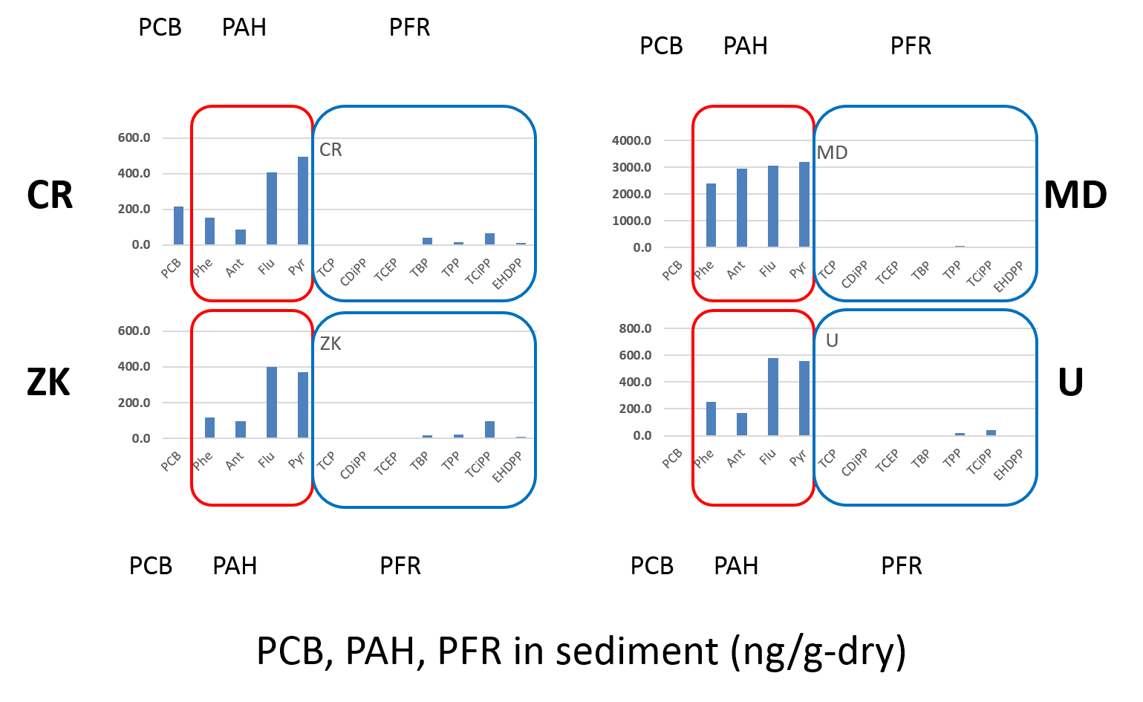
ドナウ川底質中PCB,PAH,PFR (CR,ZK,MD,U)

Slide 18
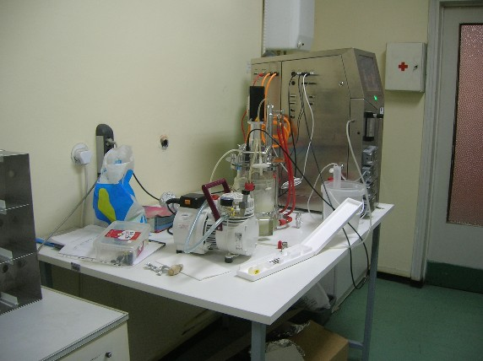
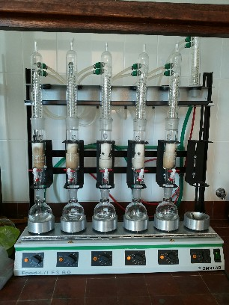
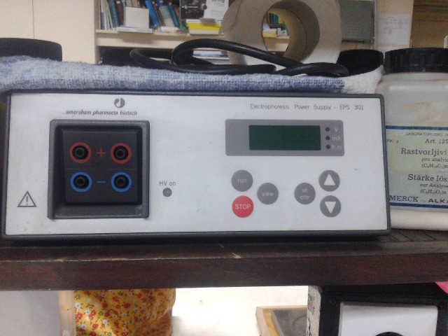
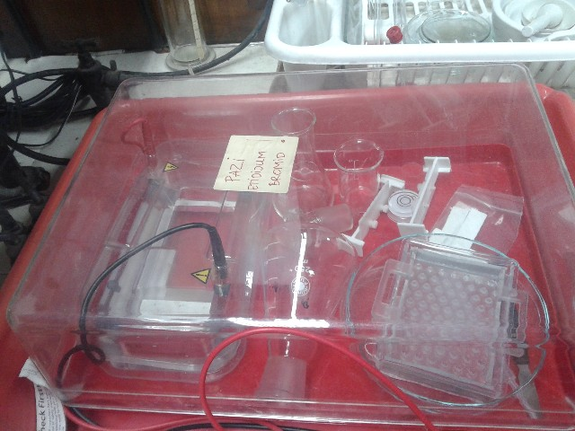

Slide 19
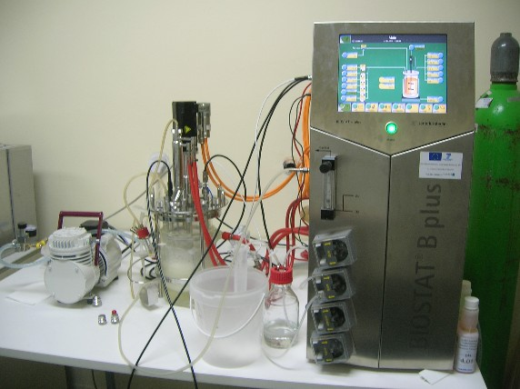
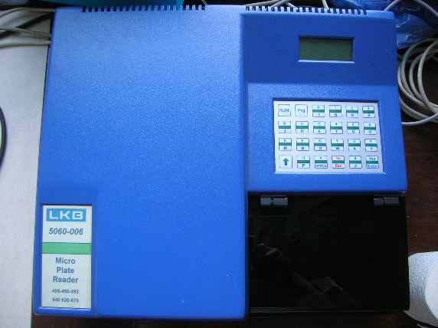
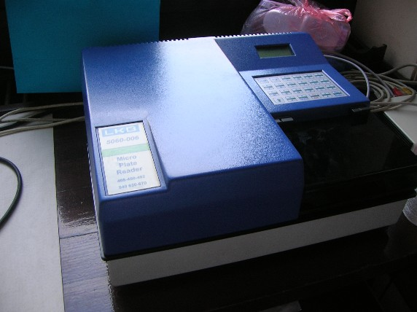
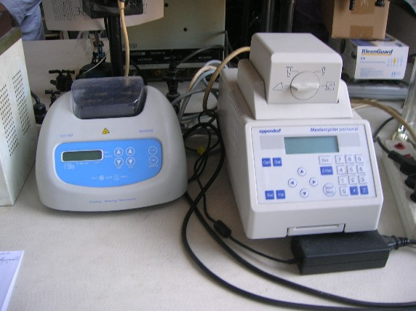

Slide 20
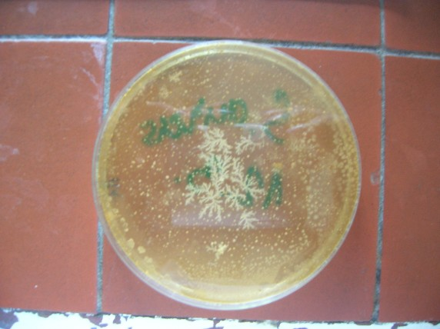
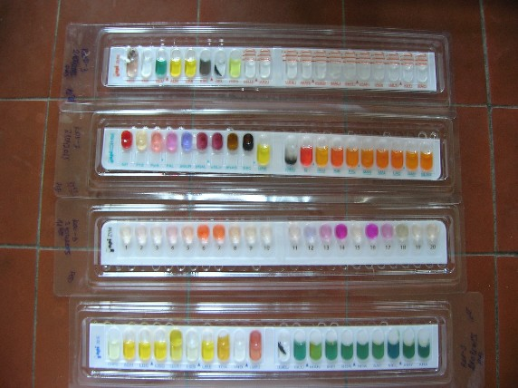
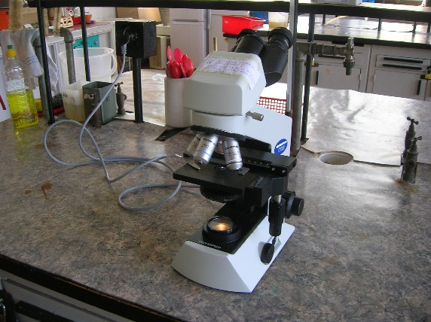
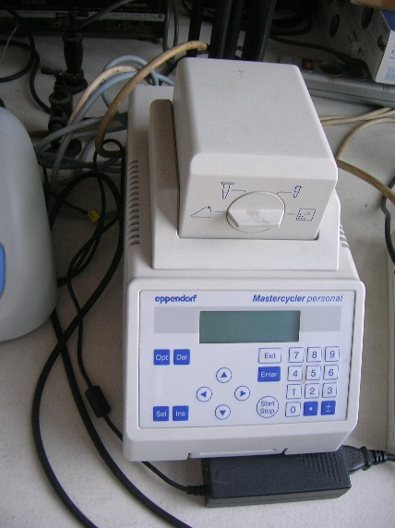

Slide 21
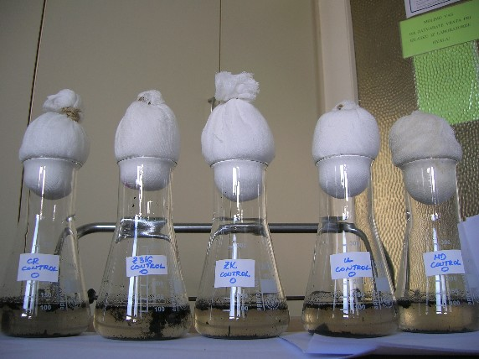
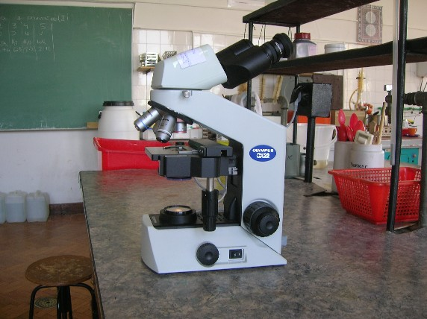
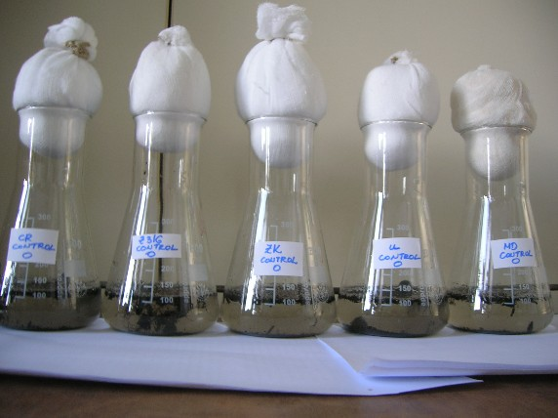
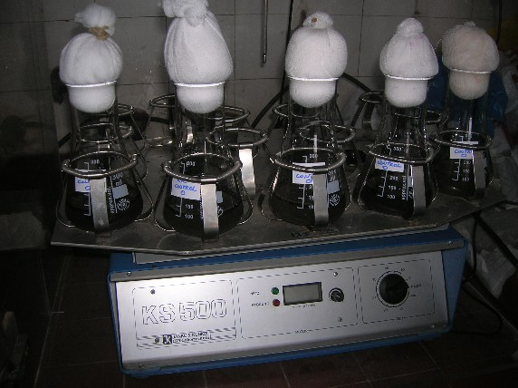

Slide 22
Basic Microbiological Data
-composite samples-
 | U | MD | Z | CR
Total Chemoorgano-heterotrophs | 1.0 x 10⁴ | 1.9 x 10⁵ | 2.2 x 10⁵ | 6.8 x 10⁵
Facultative Anaerobes | 1.5 x10⁶ | 1.5 x10⁶ | 4.5 x 10⁶ | 1.4 x10⁶
Yeast and Molds | 3.1 x 10³ | 1.6 x 10⁴ | 3.0 x 10⁴ | 1.1 x 10⁴
Hydrocarbon Degrading Bacteria | 2.7 x 10⁴ | 2.4 x 10⁵ | 8.9 x 10⁴ | 4.6 x 10⁵
Denitrifying Bacteria | 2.5 x 10⁴ | 1.4 x 10⁵ | 4.5 x 10⁴ | 1.4 x 10⁵
Nitrifying Bacteria | 4.5 x 10³ | 3.0 x 10³ | 4.5 x 10⁴ | 1.1 x 10⁵
Sulfate Reducing Bacteria | 1.8 x 10⁴ | 4.9 x 10⁴ | 3.7 x 10⁴ | 4.0 x 10⁴
Sulfate Oxidizing Bacteria | 1.4 x 10⁵ | 4.5 x 10⁴ | 1.4 x 10⁵ | 1.4 x 10⁵

Slide 23
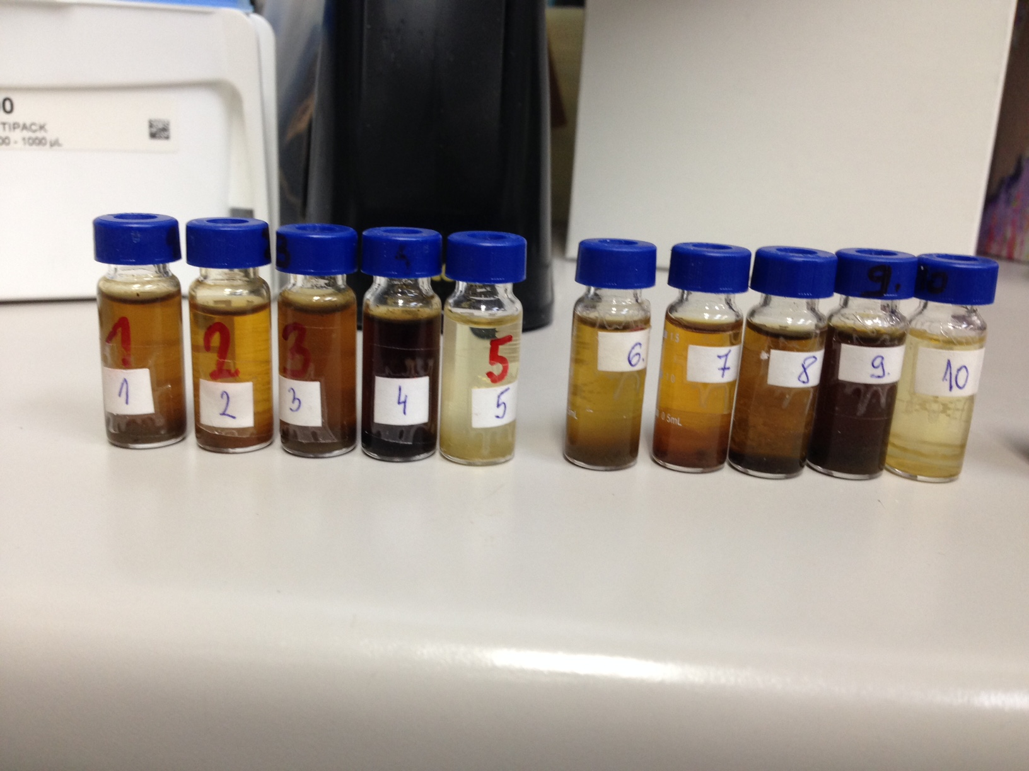
ZK MD Z3/6 CR U
ZK MD Z3/6 CR U
( 対照)
(嫌気)
(0 日)
(21 日後)

Slide 24
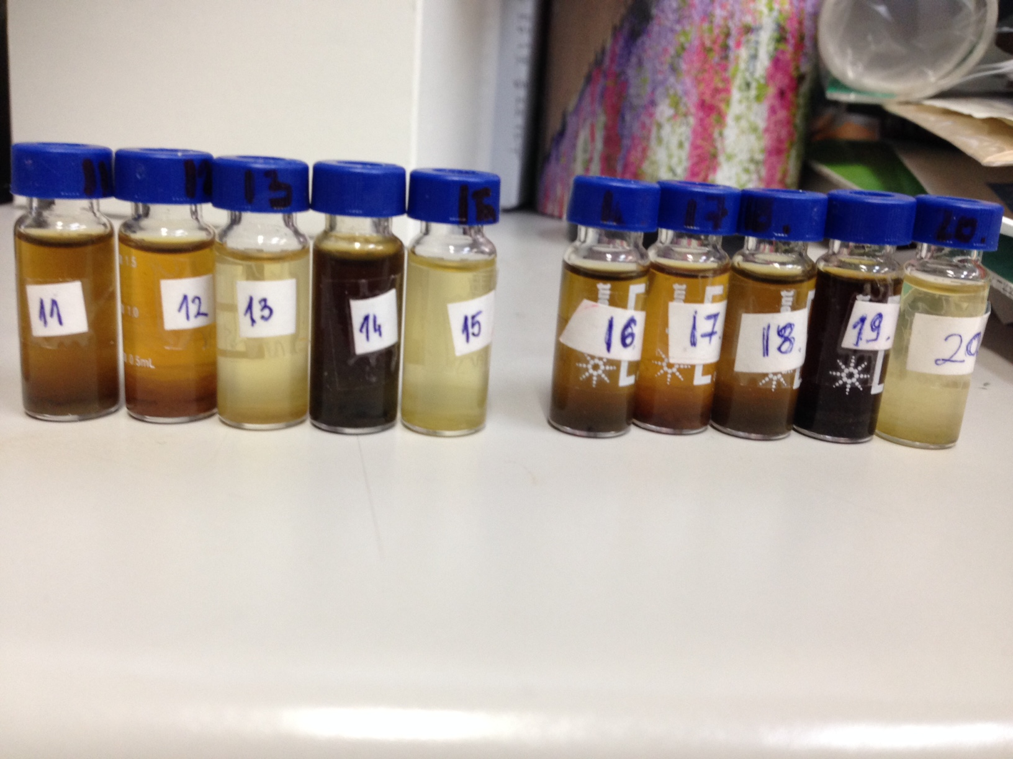
ZK MD Z3/6 CR U
ZK MD Z3/6 CR U
(嫌気+好気+ 接種)
(嫌気+好気)
(42 日後)

Slide 25
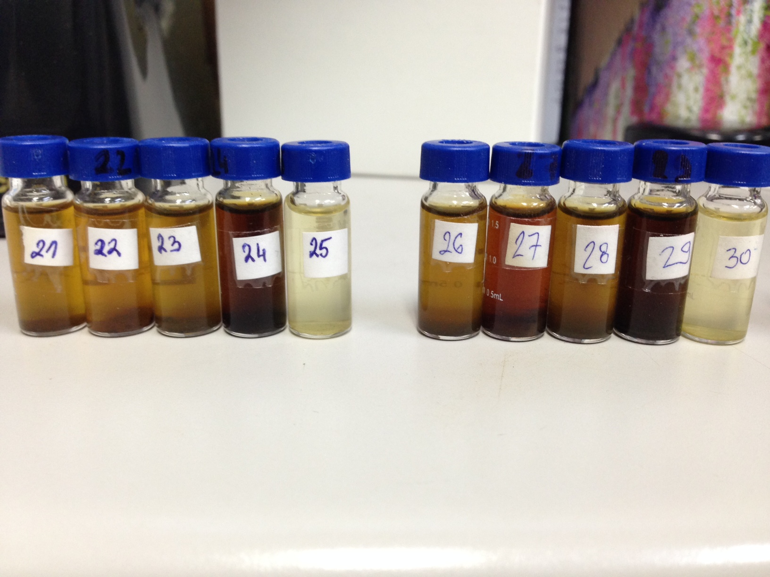
ZK MD Z3/6 CR U
ZK MD Z3/6 CR U
(対照)
(嫌気+好気+ 接種２回)
(70 日後)

Slide 26
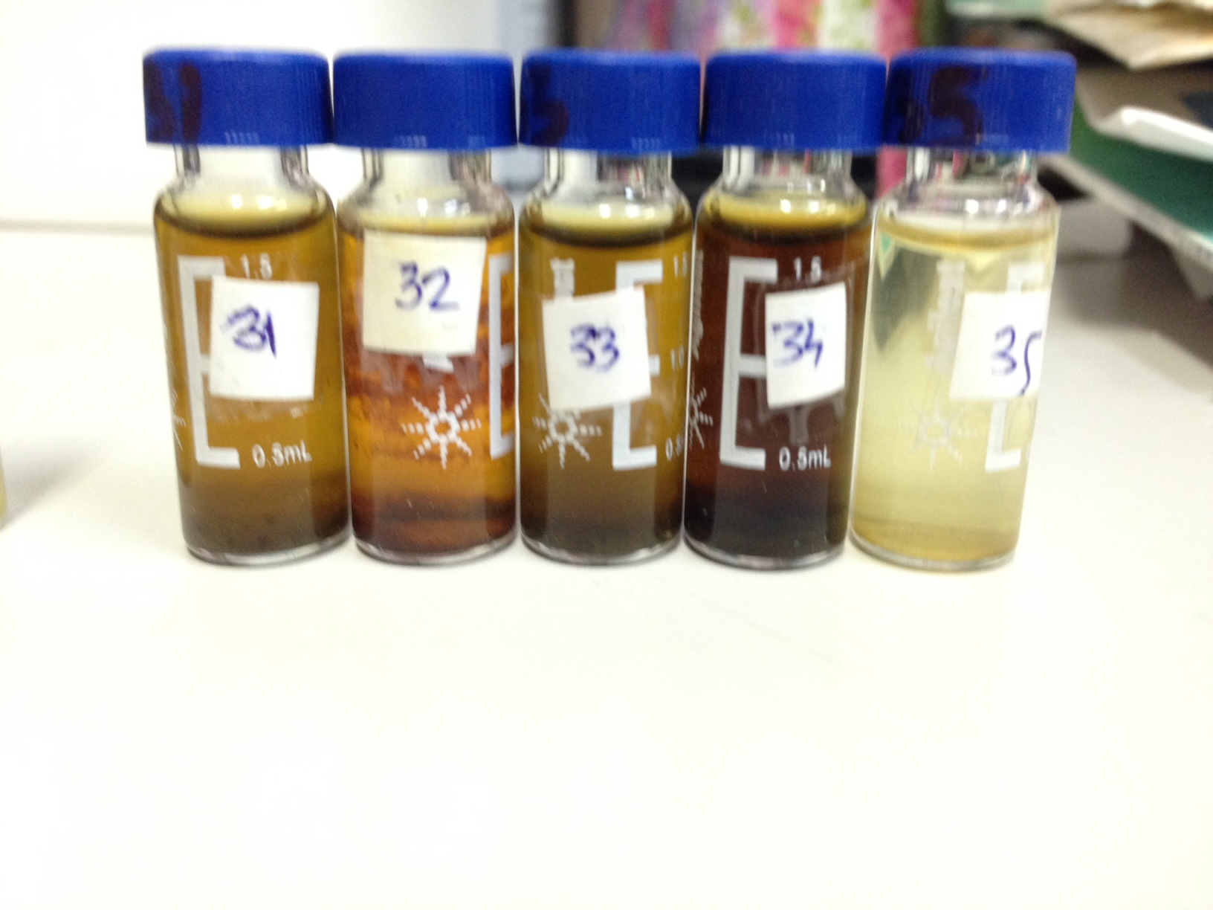
ZK MD Z3/6 CR U
(嫌気+好気+嫌気+好気)
(70 日後)

Slide 27
4,4’-
3,3’-
21 日
0 日
3,4-
4,4’-
3,3’-
21 日
3,4-
42 日
4,4’-
3,3’-
42 日
3,4-
70 日
4,4’-
3,3’-
70 日
3,4-
同族体分布
異性体分布(2塩素)

Slide 28
​[結論] - autochtonous と同様に allochthonous 群を接種した試料中でPCB濃度低減が観察された. - Čukarički Rukavac 底質試料中PCBレベルは、PCB異性体の化学構造に対応して減少した。 - 汚染底質からの単離微生物による好気・嫌気分解で環境浄化の可能性を示した。

Slide 29
